Slide 1
ASIA-LA VUELTA AL MUNDO EN 885 JARDINES.-TURQUIA.-Atatürk Park.-Merkez Park.-Altinpark.-Ankara..-Gençlik (Youth) Park.-Nihat Gökyiğit botanic garden
Selección de textos y fotografías por
JOSE ELIAS BONELLS

Slide 2
ATATÜRK PARK
Atatürk Park es un parque público en Mersin , Turquía .
El parque es un Mediterráneo parque costero del distrito de Akdeniz .
La dimensión más larga del parque, que es más de 1,200 m se encuentra a lo largo de la costa del mar en el noreste a sur oeste. El área total del parque es de aproximadamente 16 hectáreas.
El este del parque está delimitado por las instalaciones portuarias y el oeste limita con el antiguo Mersin puerto deportivo y del río Müftü.

Slide 3
El norte está limitado por Ismet İnönü bulevar . Aunque, parque costero continúa 7 km al sur-oeste más allá del río Müftü, el nombre de Atatürk Parque se utiliza sólo para el tramo comprendido entre las instalaciones portuarias y el puerto deportivo.
El parque es en realidad el área de relleno de Mersin puerto dragado en la década de 1950.
En la década de 1970, el parque fue diseñado por el municipio como zona de cafés y teatros al aire libre.
Hasta la década de 2000, el parque también se reservó para ferias nacionales. Pero después se estableció un nuevo recinto ferial a unos 5 km de distancia, el parque perdió la mayor parte de sus actividades anteriores.

Slide 4
Sin embargo, dentro del ámbito de un proyecto de renovación, el parque está transformando en un parque de la cultura.
El área principal de la excursión es por el lado del mar.
El Club de los pescadores aficionados se encuentra en el oeste, junto a la litera de anclaje de los barcos de pesca (puerto viejo).
La mayor parte del parque está cubierto por macizos de flores.
En la entrada principal, hay un monumento llamado Refah Sehitleri Abidesi (Martyries del RP), en conmemoración de la muerte de la nave hundida RP durante la II Guerra Mundial . fragata Otomano Ertuğrul , otro barco hundido del siglo XIX en Japón también se conmemora por este monumento.

Slide 5
En 2008, en el noreste del parque un 3,160 m 2 complejo de Congreso y Exposiciones ( turco : Kongre ve Sergi Merkezi) ha sido establecido.

Slide 6
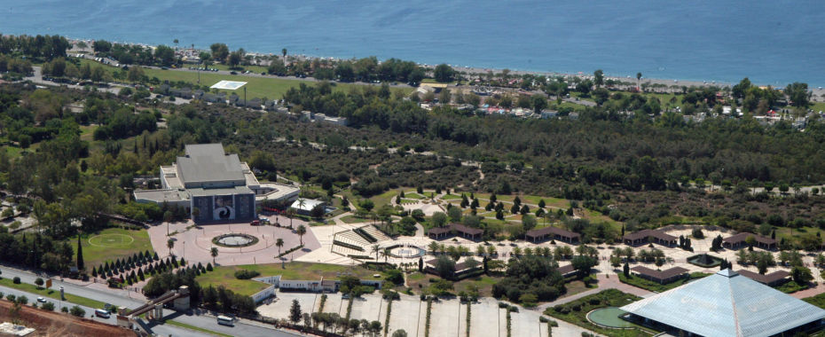
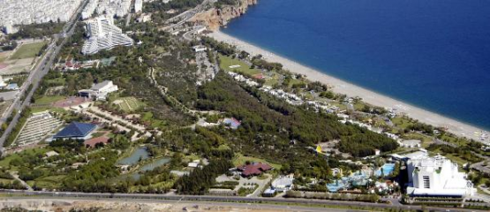
Notes:
Ataturk Park

Slide 7
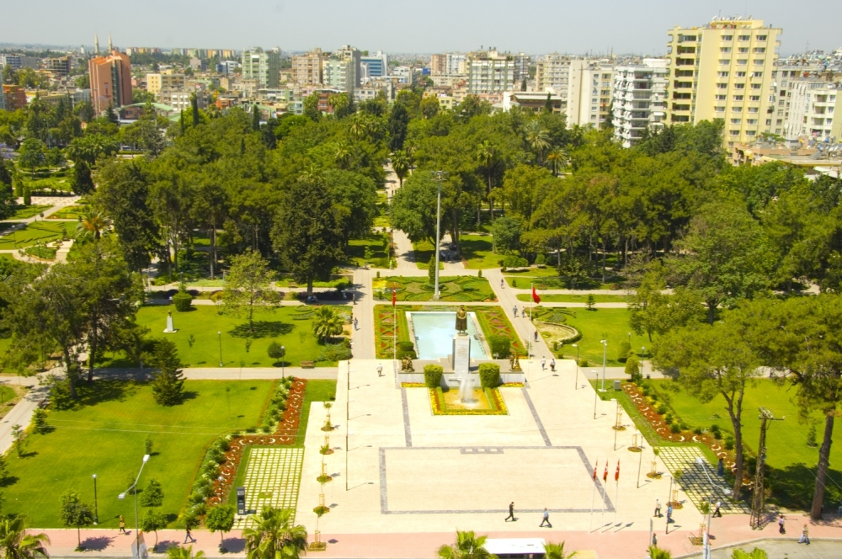
Notes:
Ataturk Park

Slide 8
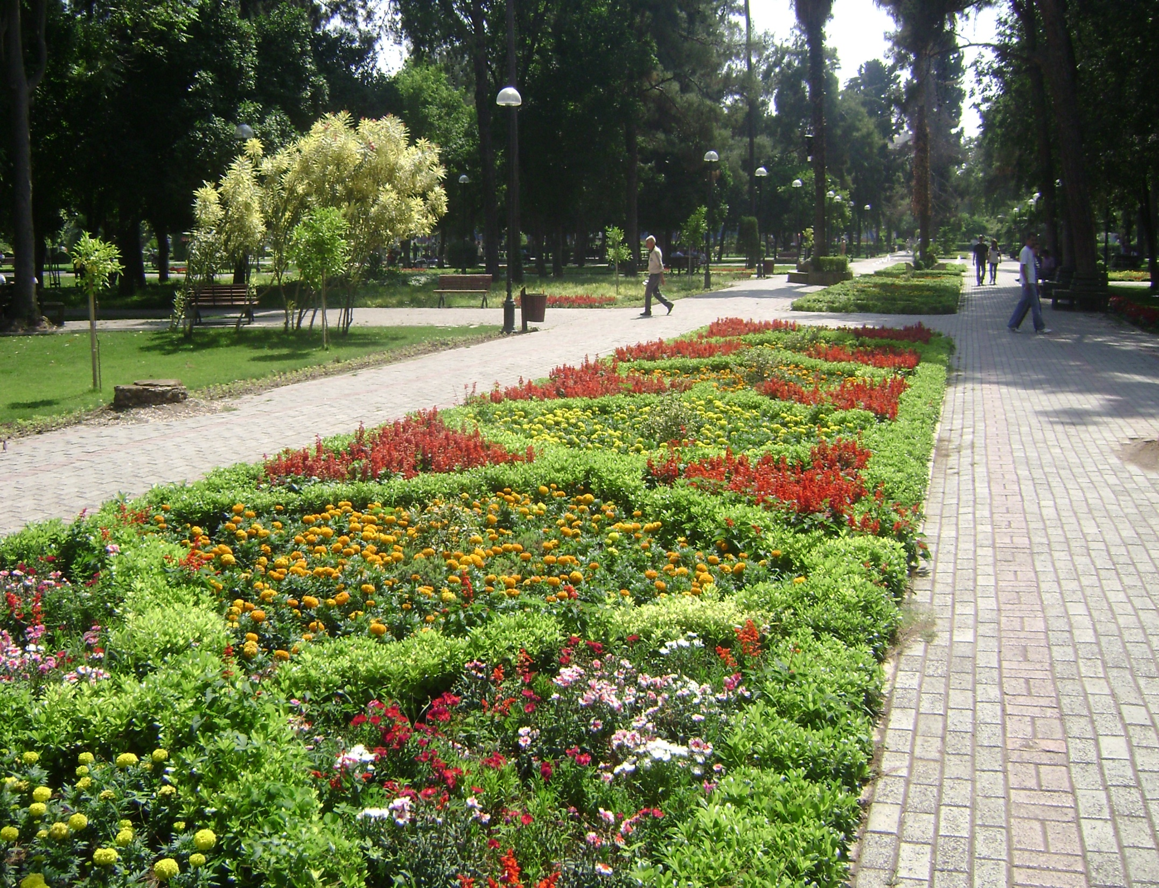
Notes:
Ataturk Park

Slide 9
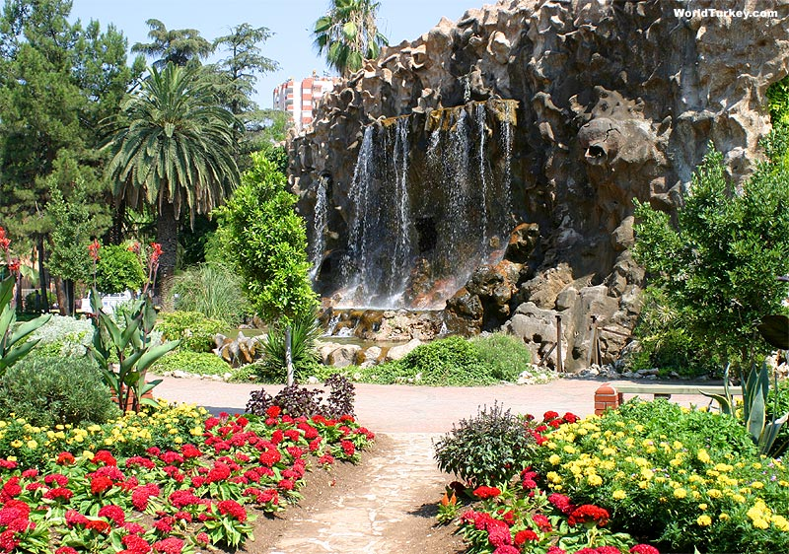
Notes:
Ataturk Park

Slide 10
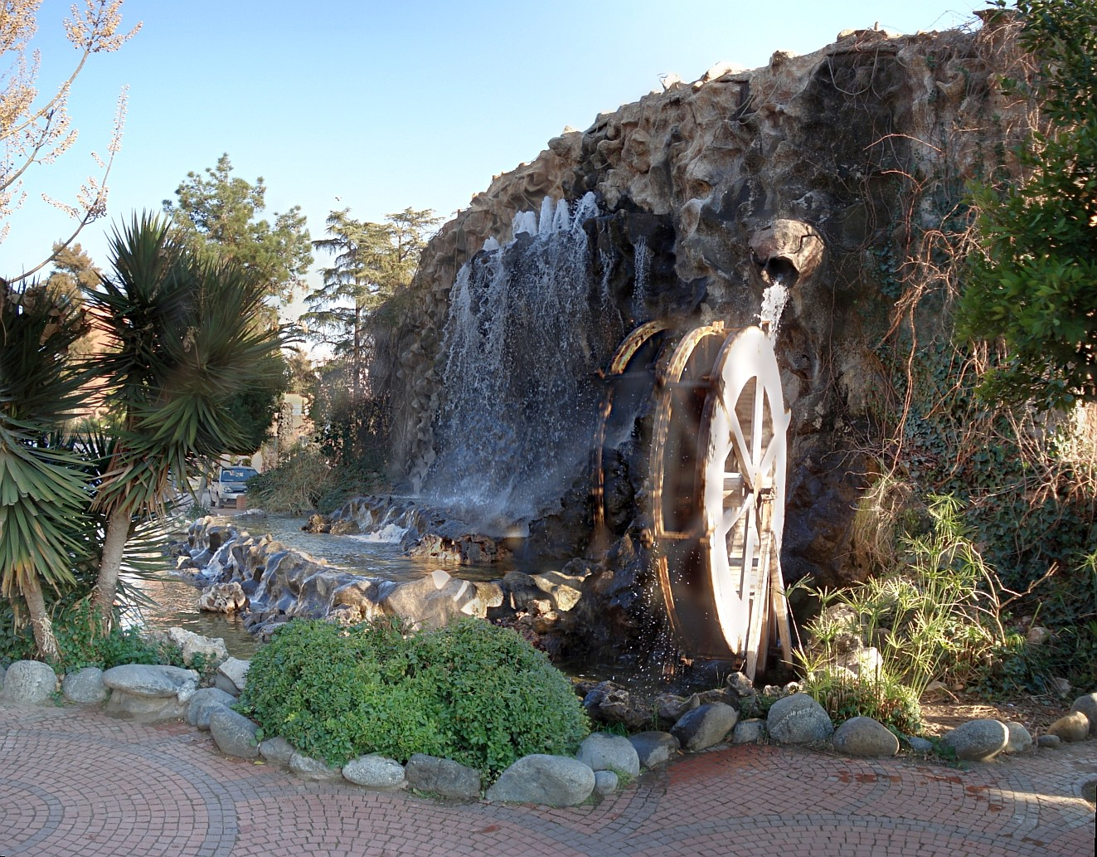
Notes:
Ataturk Par

Slide 11
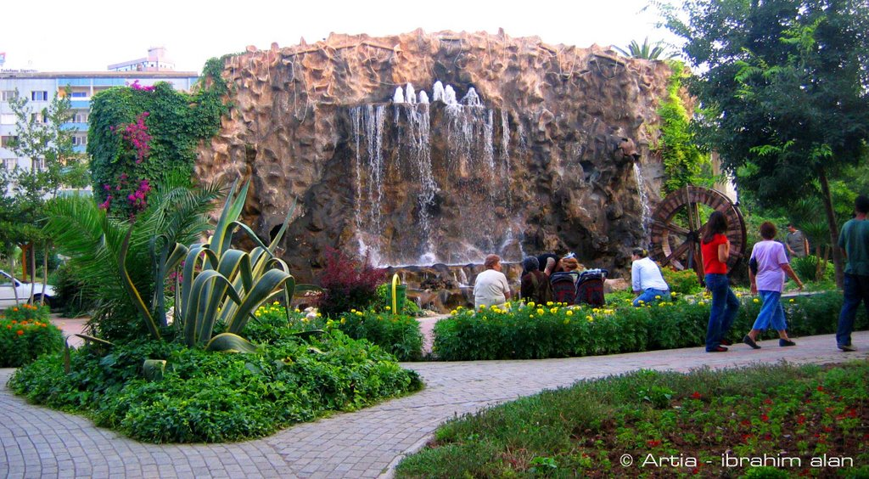
Notes:
Ataturk Park

Slide 12
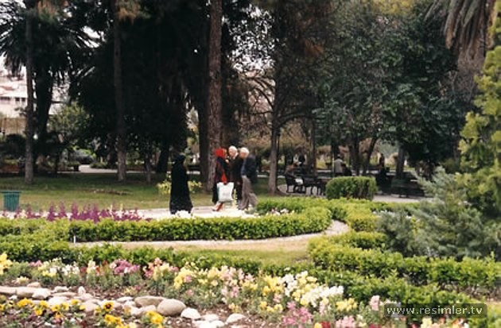
Notes:
Ataturk Park

Slide 13
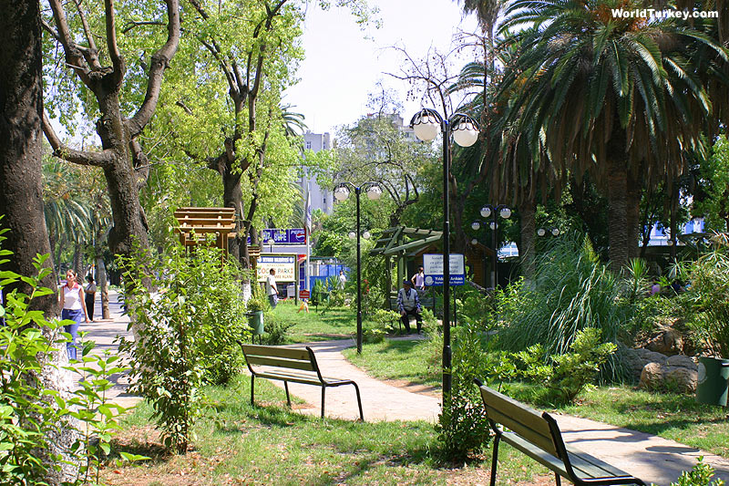
Notes:
Ataturk Park

Slide 14
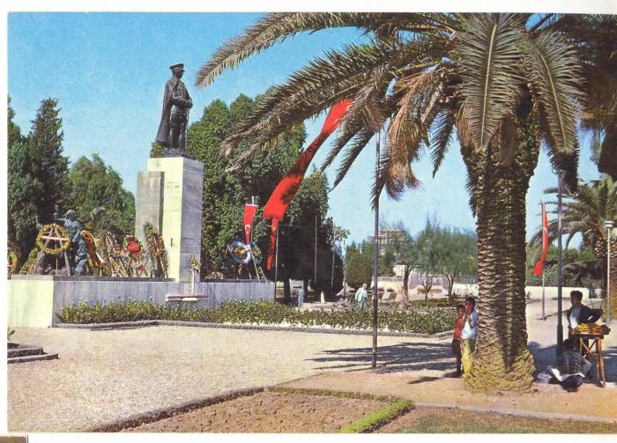
Notes:
Ataturk Park

Slide 15
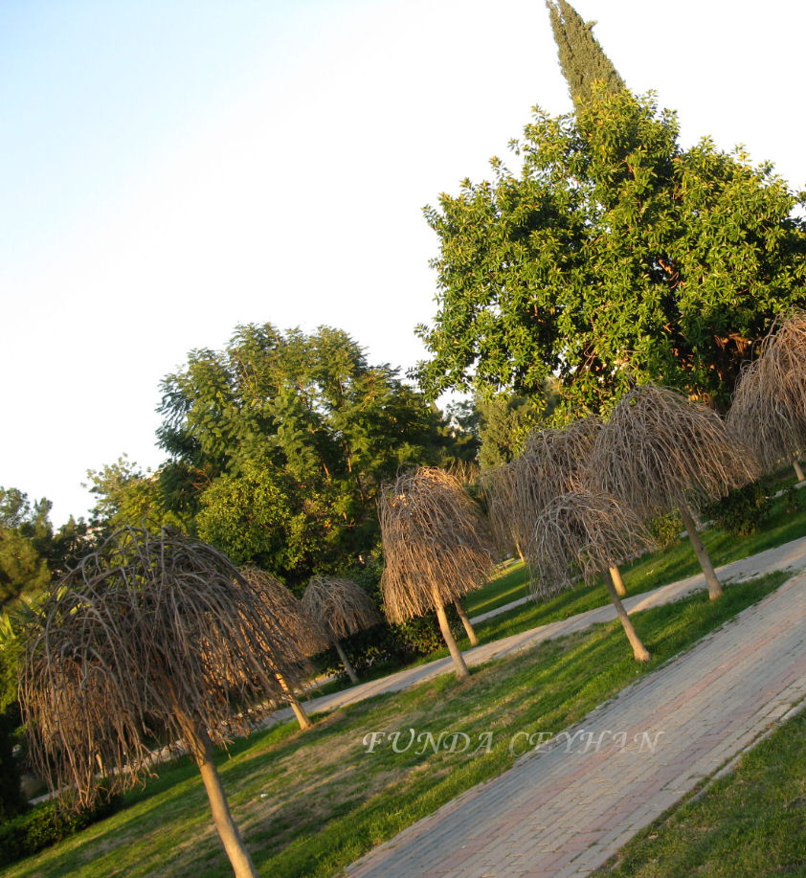
Notes:
Ataturk Park

Slide 16
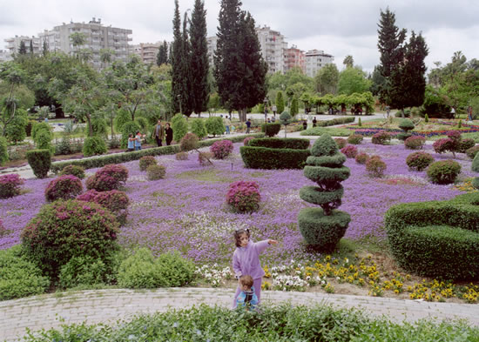
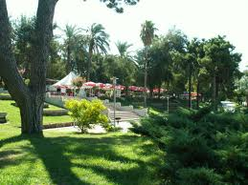
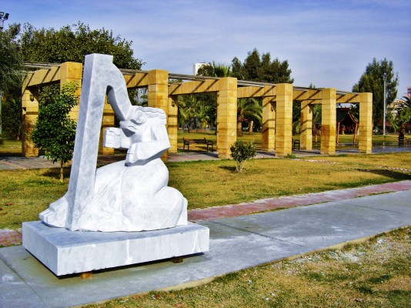
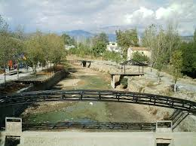
Notes:
Ataturk Park

Slide 17
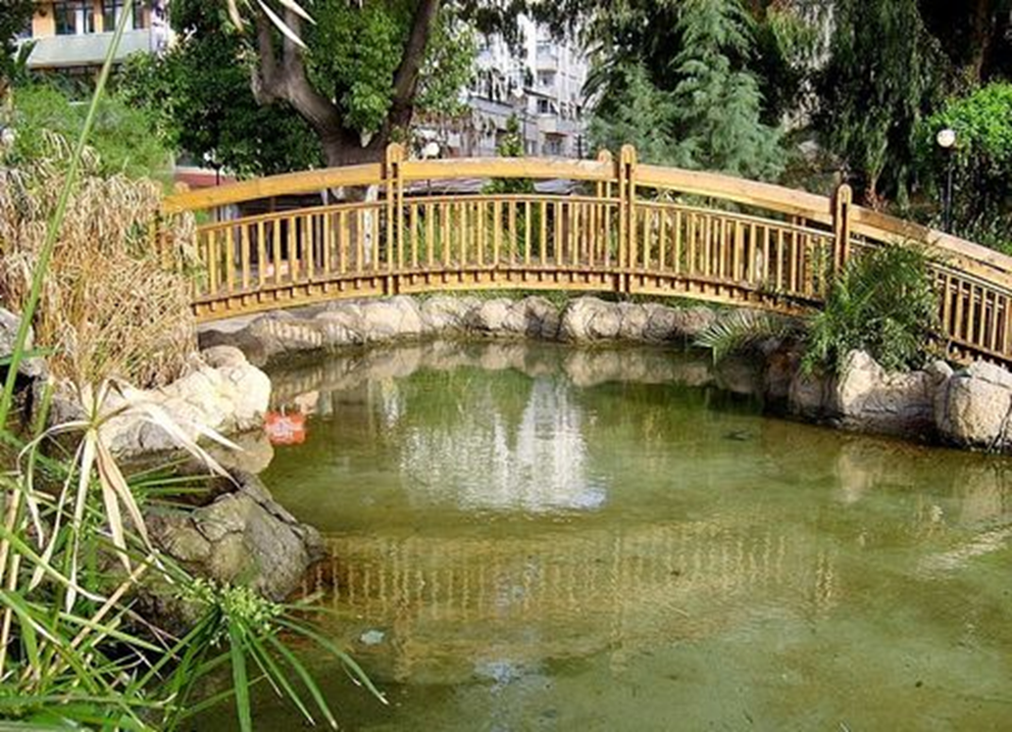
Notes:
Ataturk Park

Slide 18
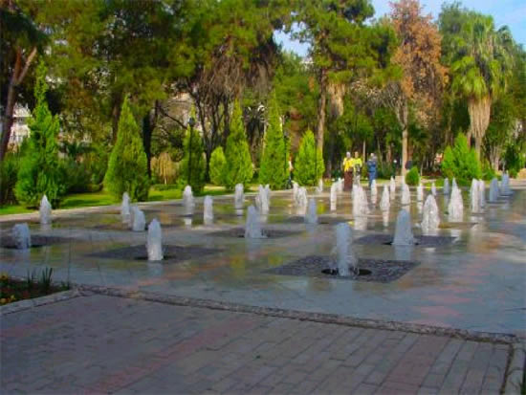
Notes:
Ataturk Park

Slide 19
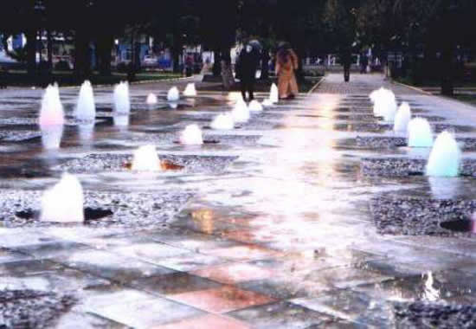
Notes:
Ataturk Park

Slide 20
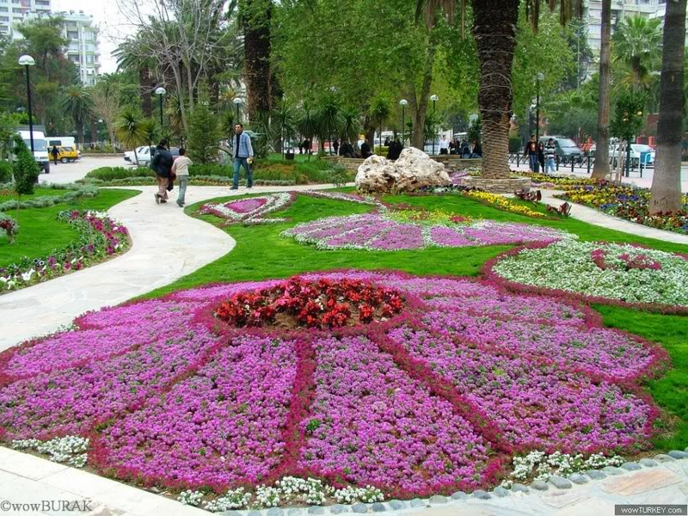
Notes:
Ataturk Park

Slide 21
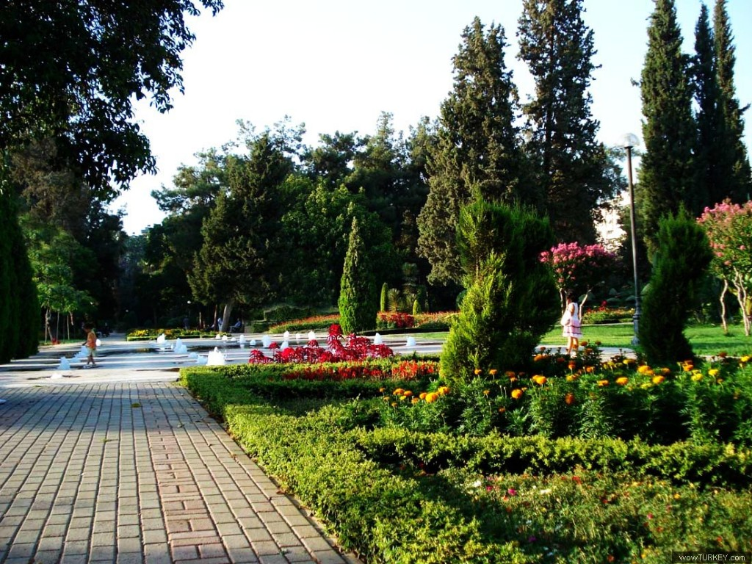
Notes:
Ataturk Park

Slide 22
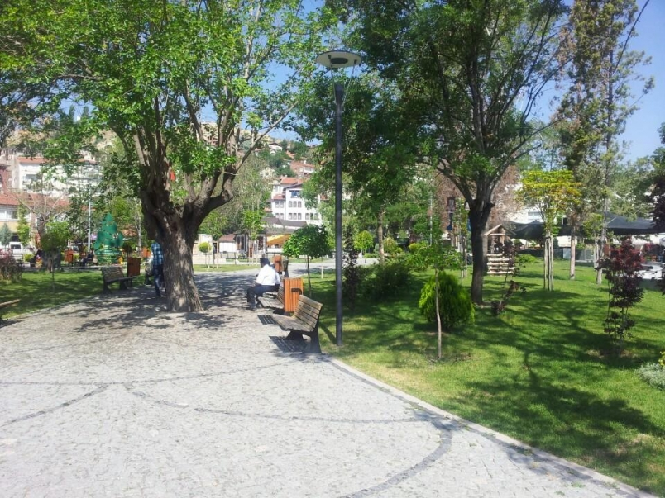
Notes:
Ataturk Park

Slide 23
Merkez Park.
Merkez Park (Inglés: Central Park) son unas 33 hectáreas de parque urbano que se encuentra en las dos orillas del río Seyhan en Adana .
La parte más grande del parque, de 30 hectáreas, se encuentra en la orilla oeste.
Merkez Parque comienza justo al norte de la mezquita Sabanci y se extiende de norte a centro comercial Galleria.
En el oeste del parque se encuentra Fuzuli Street.
En la orilla este, el parque comienza al norte del Hotel Sheraton (en construcción) y se extiende hacia el norte hasta el centro de entretenimiento Acqualand.

Slide 24
En el este, el parque está bordeado con Hacı Sabanci Boulevard. Sinanpaşa y Yavuzlar pasarelas conectan ambas secciones del parque.
Una gran parte de la zona de la orilla oeste del Parque Merkez de hoy ha sido un jardín de cítricos. Al sur del jardín, había un barrio de casas de chabolas.
En el extremo sur, justo al norte de la carretera D-400 del Estado, estaba la central de autobuses al lado del río, y el Museo de Arqueología (que todavía está allí) y una estación de gas en el lado de la calle.
Al norte del jardín hasta la antigua presa, era una tierra de reserva para las inundaciones que solían ocurrir con frecuencia hasta la década de 1950. En la orilla este, había un barrio de casas de chabolas y una amplia zona de terreno baldío.

Slide 25
La idea de crear un gran parque urbano en la ribera del río Seyhan se incluyó por primera vez en el plano de la ciudad en 1988 por el alcalde, Aytaç Durak .
Nombrado Merkez Park, estaba previsto que se construyera en un área de norte de la carretera D-400 Estado de la antigua presa.
El proyecto fue presentado al público en la galería de arte del Palacio Municipal.
El primer paso a dar era reubicar la terminal central de autobuses, que era justo al norte de la carretera D-400 del Estado.
La central de autobuses se trasladó al extremo oeste de la ciudad.
En las elecciones locales de 1989, Selahattin Çolak fue elegido alcalde, y él invirtió en el proyecto.

Slide 26
Aunque los bancos de los ríos se dividen en zonas como áreas de construcción libre de las leyes, un gran centro comercial fue aprobado para el área al sur de la Demirköprü puente.
En la zona norte de Demirköprü, Selahattin Çolak construyó un gran anfiteatro, llamado Mimar Sinan Anfiteatro.
En las elecciones locales de 1994, Aytaç Durak fue elegido alcalde para un segundo mandato. Tuvo que modificar el plan original de Merkez parque debido a las construcciones en el área del proyecto.
El proyecto modificado se reanudó por la re-zonificación del barrio dentro de la zona del proyecto. Había alrededor de 100 viviendas en la zona y la demolición de las viviendas iniciadas en 1998.

Slide 27
Durante este período, la pasarela Sinanpaşa fue construido para conectar las dos orillas del río Seyhan. Mezquita de Sabanci , en la esquina de Puente Seyhan, se completó en 1998.
Antes de la construcción de Merkez Park, un sendero recreativo en toda la ciudad se completó en las dos orillas del río Seyhan.
La construcción Parque comenzó con la construcción de la vía principal del parque desde Galleria Mezquita Sabanci.
Los árboles de cítricos se habían eliminado completamente y se convierten en zonas verdes multifuncionales.
La estación de gas al lado del Museo de Arqueología se trasladó a otro lugar y el parque fue ampliado hacia la mezquita Sabanci.

Slide 28
Hay un aparcamiento subterráneo fue construido en la zona comprendida entre la mezquita Sabanci y el museo. La planta se estableció como zona verde. La construcción de la orilla oeste del parque se terminó totalmente en 2008.
Merkez Park esta bien cuidado y tiene una gran variedad de árboles y plantas en un concepto abierto.
Hay 67 especies de árboles y arbustos, 40 especies de cactus, plantas aromáticas y plantas cubresuelos. El número de plantas totales superiores a 400 mil. Algunas de las plantas que fueron traídas de Italia están conformadas como figuras de animales.
Dentro del parque hay 12 estanques y una de 2,2 hectáreas zona de juegos para los niños, incluidos los discapacitados.

Slide 29
En la sección para la juventud hay una pista de patinaje, ajedrez suelo y mini anfiteatro. Visualización de las terrazas están construidas en un nivel superior y también hay terrazas de descanso de forma circular.
También hay 3 km de atletismo y ciclismo caminos entre el parque y Fuzuli Street.
Un anfiteatro de 2100 asientos en el norte del parque se celebran conciertos y cine.
Al lado del anfiteatro, hay un muelle para barcos de río.
Un club de remo ubicado dentro Merkez Park se puede remar en el río.

Slide 30
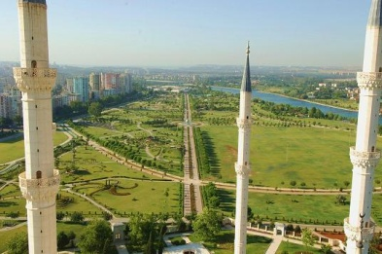
Notes:
Merkez Park..

Slide 31
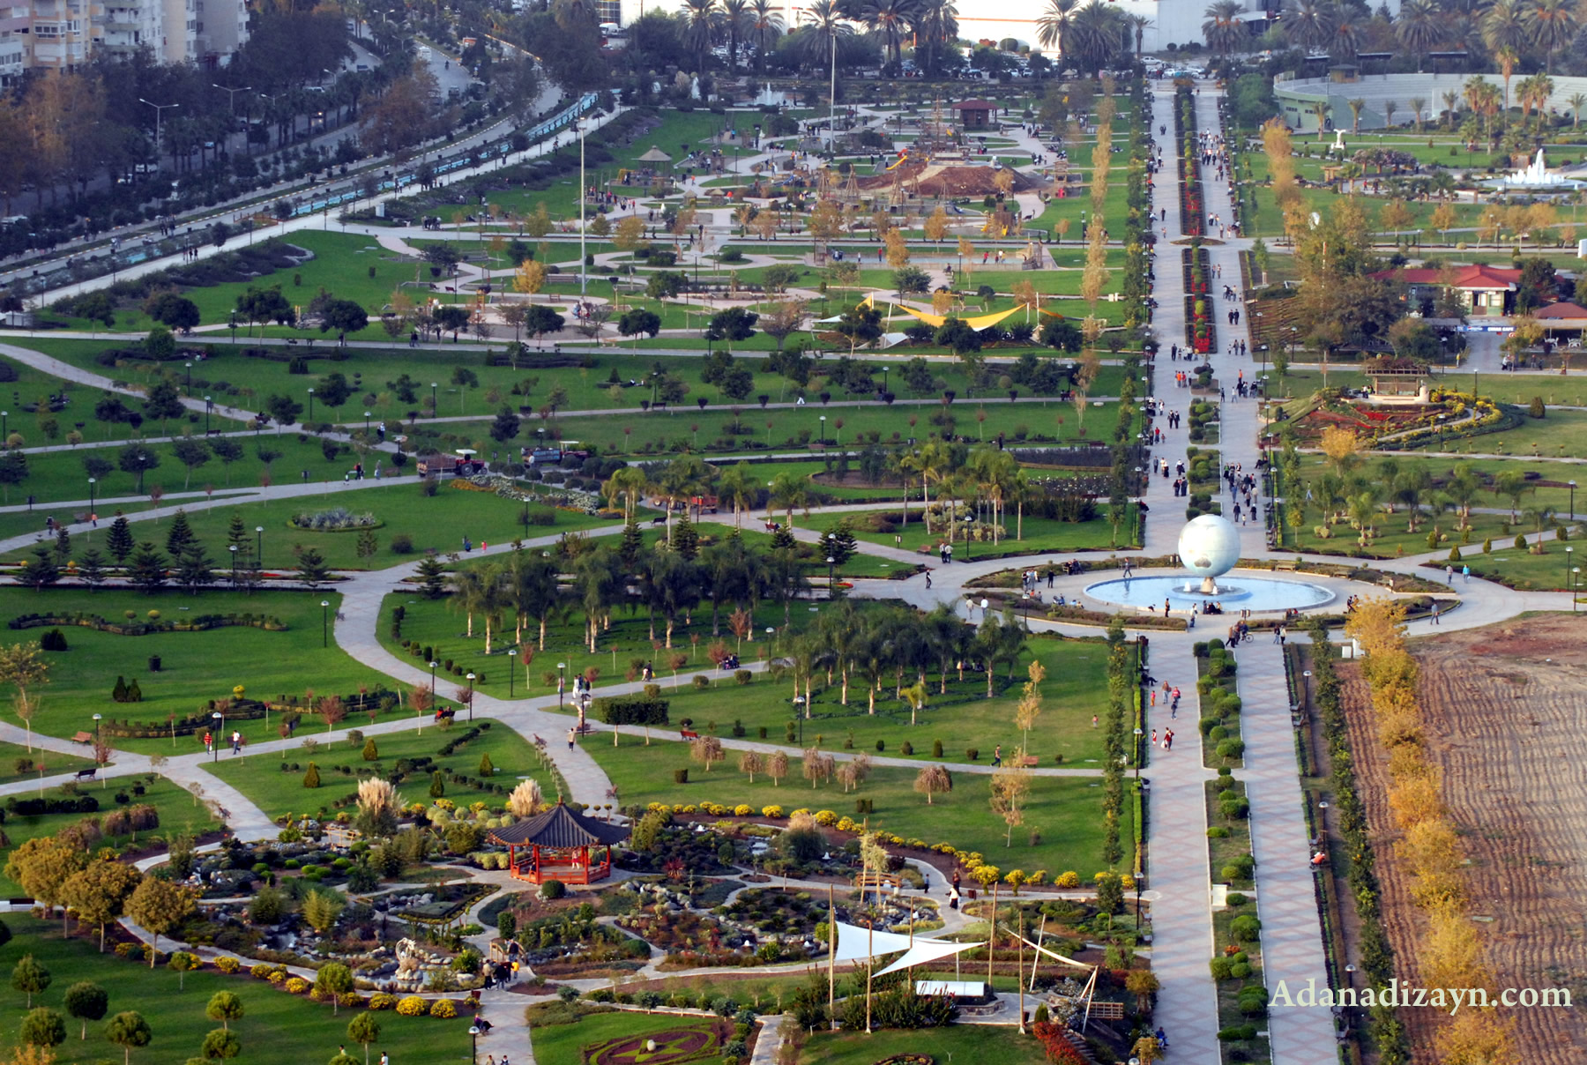
Notes:
Merkez Park..

Slide 32
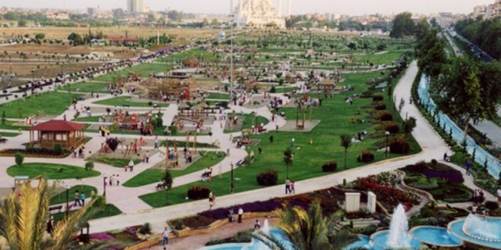

Slide 33
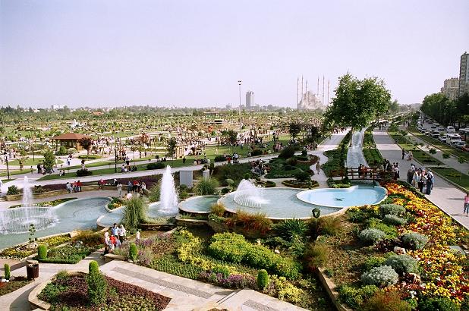
Notes:
Merkez Park..

Slide 34
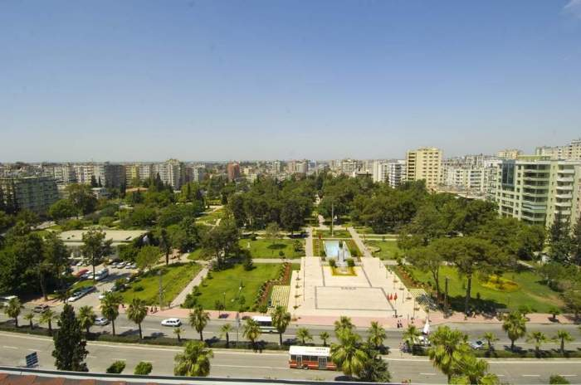
Notes:
Merkez Park..

Slide 35
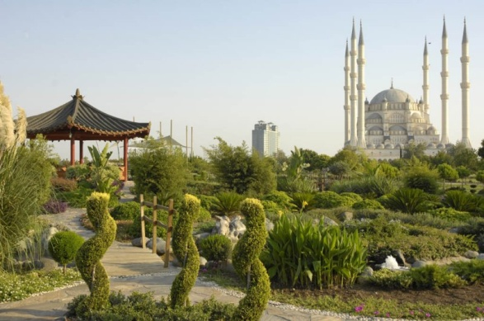

Slide 36
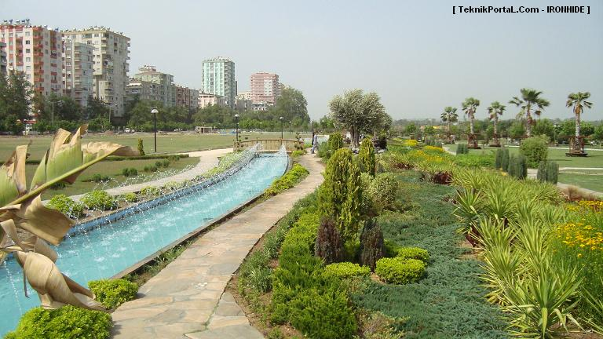
Notes:
Merkez Park..

Slide 37
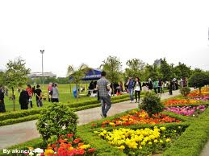
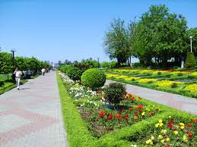
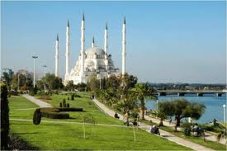
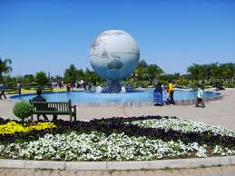
Notes:
Merkez Park..

Slide 38
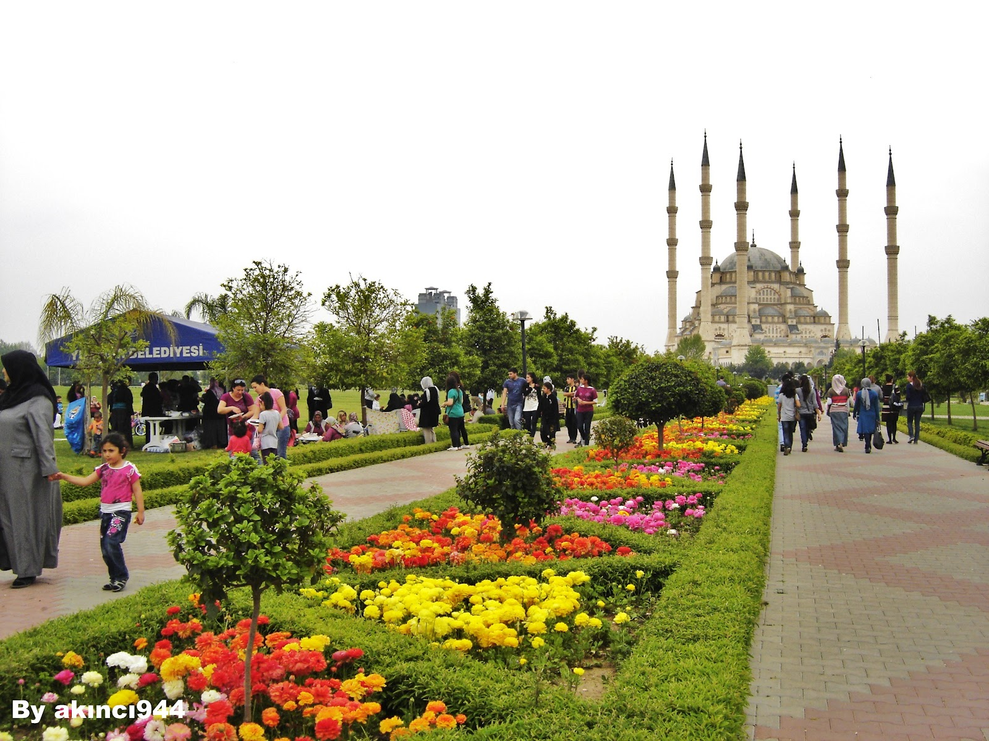
Notes:
Merkez Park..

Slide 39
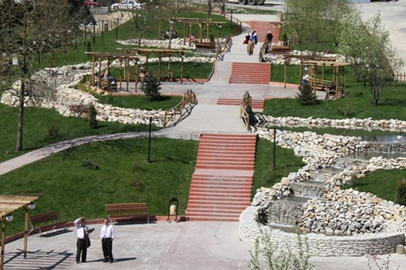
Notes:
Merkez Park..

Slide 40
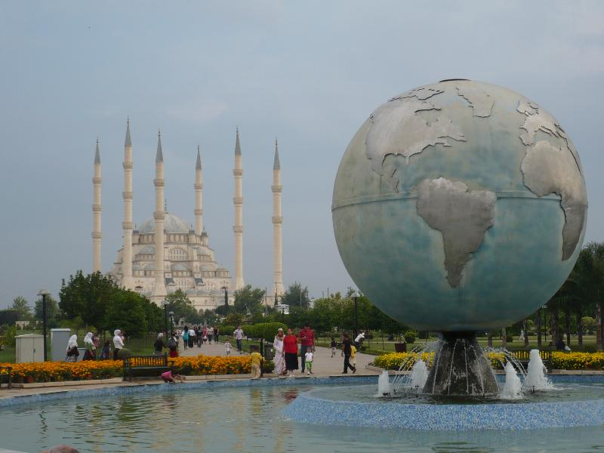
Notes:
Merkez Park..

Slide 41
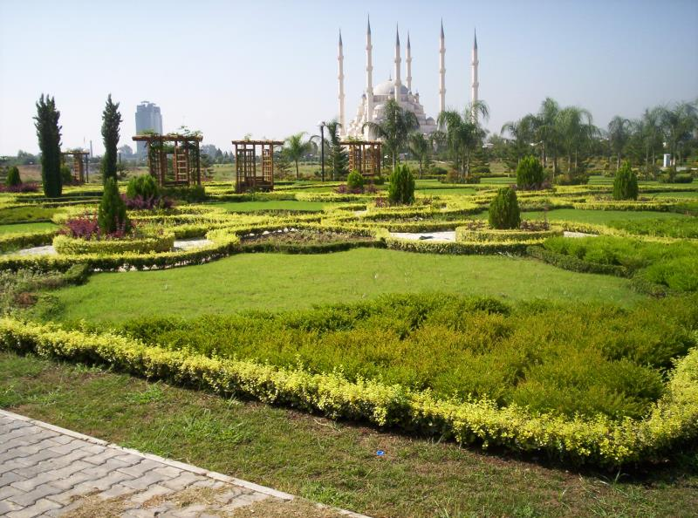
Notes:
Merkez Park..

Slide 42
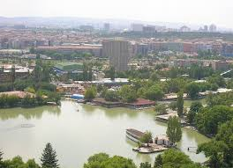
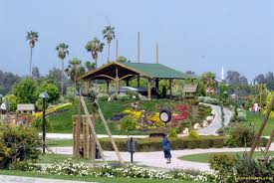
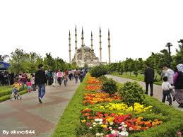
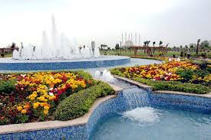
Notes:
Merkez Park..

Slide 43
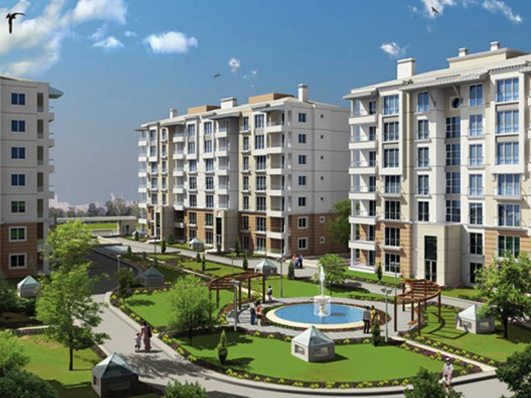
Notes:
Merkez Park..

Slide 44
AltInpark.-Ankara.
Altinpark (literalmente Golden Park) es un parque público en Ankara , Turquía.
Hasta 1977, el área del parque era un campo de golf .
En 1985, se transformó en un parque público de la municipalidad metropolitana de Ankara.
El parque es ahora operado por ANFA, una subsidiaria de Ankara municipio metropolitano . Área de 211.160 m 2 (252.550 m ²) está reservado para la zona verde y 9.302 m 2 (11,125 m ²) está reservado para los macizos de flores donde las flores y las plantas de semillero se ponen a la venta.

Slide 45
El estanque artificial es de (39,100 m ²). Entre los edificios, Feza Gursey Science Center es uno de los edificios más conocidos.
Piscina olímpica, jardines de infancia y escuelas de verano, musicales y exposiciones de agua aligerados, juego y zonas de entretenimiento, anfiteatros, barcos, coches chocando excursión eléctricos, mini tren de excursión, y carros de caballos son algunas de las otras actividades. También hay quioscos y restaurantes dentro del parque.

Slide 46
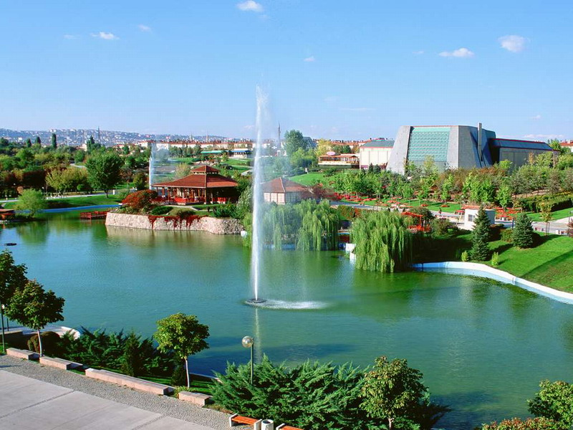
Notes:
Altınpark.-Ankara.

Slide 47
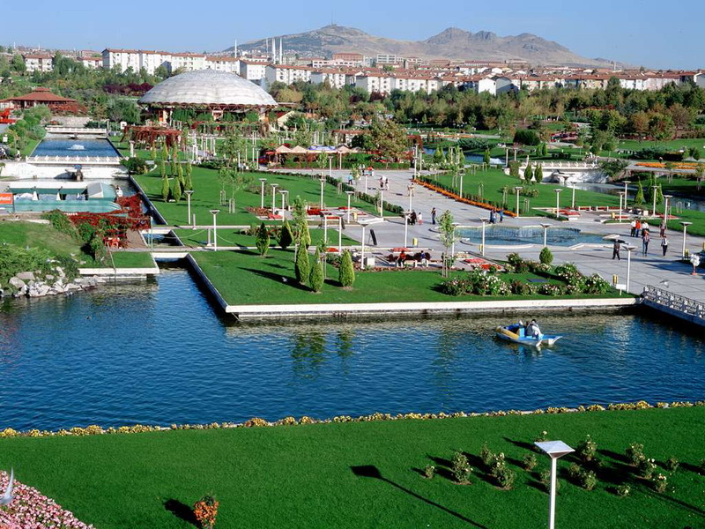
Notes:
Altınpark.-Ankara.

Slide 48
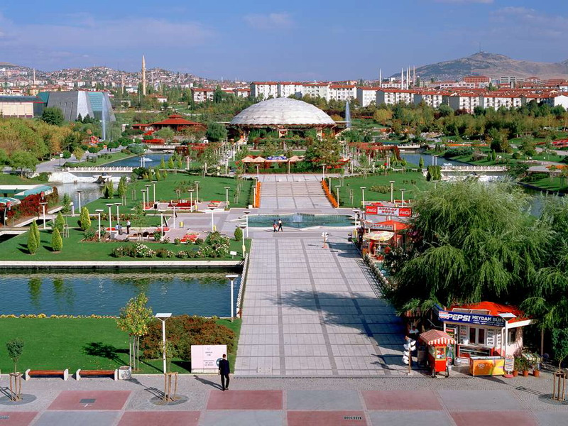
Notes:
Altınpark.-Ankara.

Slide 49
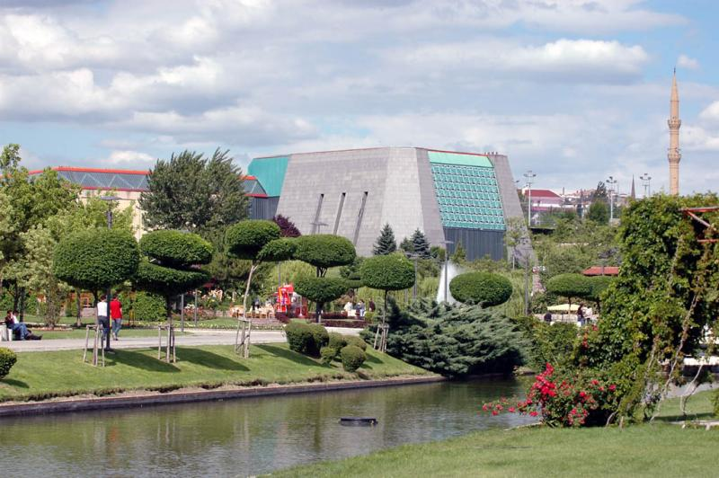
Notes:
Altınpark.-Ankara.

Slide 50
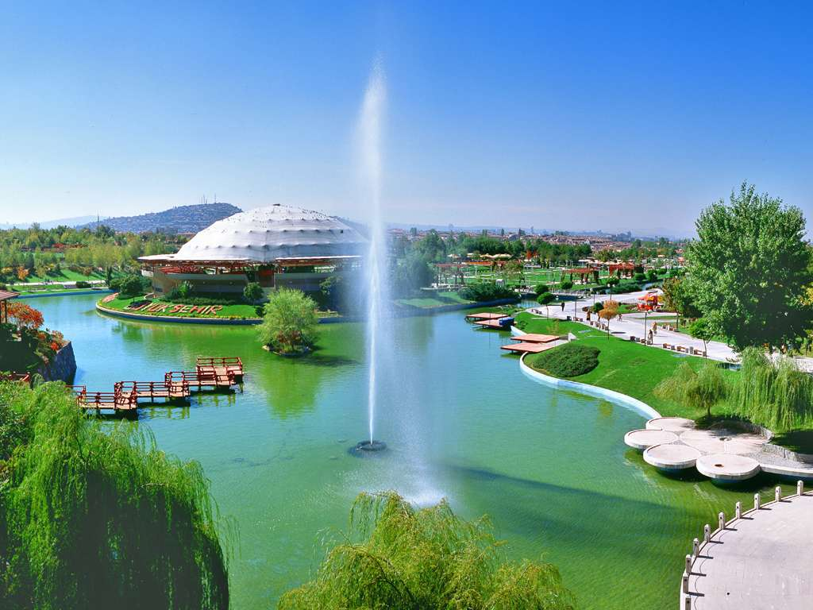
Notes:
Altınpark.-Ankara.

Slide 51
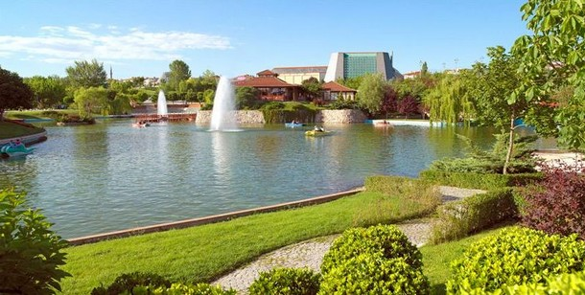
Notes:
Altınpark.-Ankara.

Slide 52
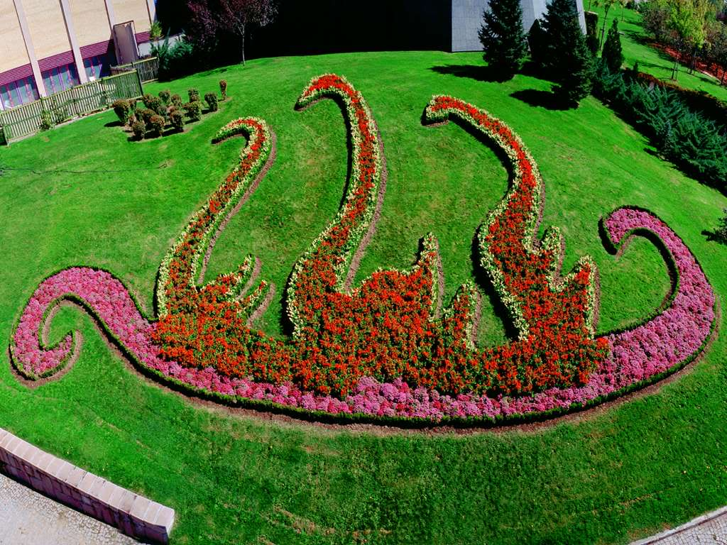
Notes:
Altınpark.-Ankara.

Slide 53
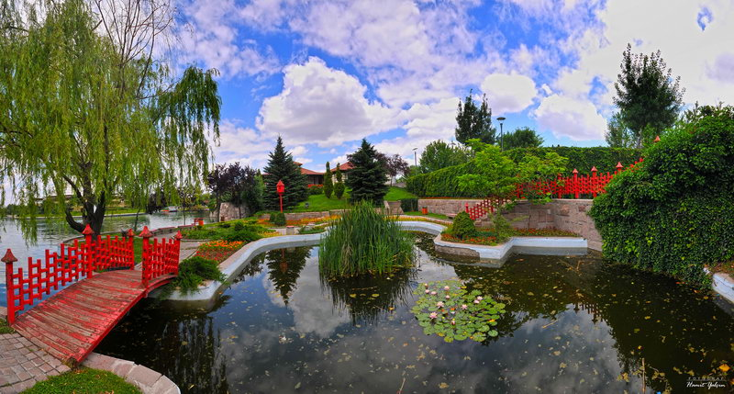
Notes:
Altınpark.-Ankara.

Slide 54
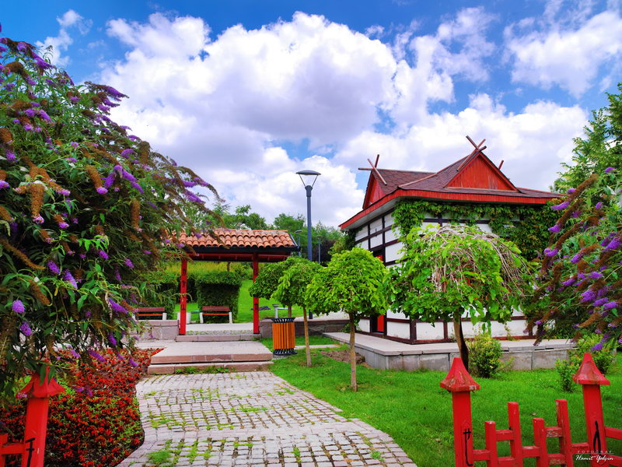
Notes:
Altınpark.-Ankara.

Slide 55

Notes:
Altınpark.-Ankara.

Slide 56

Notes:
Altınpark.-Ankara.

Slide 57

Notes:
Altınpark.-Ankara.

Slide 58



Notes:
Altınpark.-Ankara.

Slide 59

Notes:
Altınpark.-Ankara.

Slide 60

Notes:
Altınpark.-Ankara.

Slide 61

Notes:
Altınpark.-Ankara.

Slide 62

Notes:
Altınpark.-Ankara.

Slide 63

Notes:
Altınpark.-Ankara.

Slide 64

Notes:
Altınpark.-Ankara.

Slide 65

Notes:
Altınpark.-Ankara.

Slide 66

Notes:
Altınpark.-Ankara.

Slide 67

Notes:
Altınpark.-Ankara.

Slide 68

Notes:
Altınpark.-Ankara.-Rosaleda

Slide 69
Gençlik (Youth) Park.-
Gençlik Parkı (literalmente Youth Park) es un parque público en Ankara , Turquía .
Las 27,5 hectáreas del parque están casi en el centro de Ankara.
Durante los primeros años de la República de Turquía, el lugar donde se encuentra el parque era una zona pantanosa.
Después se drenaron los pantanos, el parque fue establecido, y se abrió al público el 19 de mayo de 1943, el Día Nacional de la Juventud .

Slide 70
Había cafés alrededor del 42,000 m 2 de la piscina principal, una piscina, un Luna Park , un teatro y pistas al aire libre.
En 1957, dos trenes en miniatura se establecieron en el área del parque como parte del parques de atracciones.
Después de los trabajos de restauración y renovación, en la actualidad hay un centro cultural, centro de jóvenes 'y Ankara Municipio Convention Hall, así como 43 quioscos en el parque. Durante las noches de actuaciones de luz se llevan a cabo en la piscina principal.
También un museo de la ciencia está en construcción

Slide 71

Notes:
Ankara.-Gençlik (Youth) Park

Slide 72

Notes:
Ankara.-Gençlik (Youth) Park

Slide 73

Notes:
Ankara.-Gençlik (Youth) Park

Slide 74

Notes:
Ankara.-Gençlik (Youth) Park

Slide 75

Notes:
Ankara.-Gençlik (Youth) Park

Slide 76

Notes:
Ankara.-Gençlik (Youth) Park.-

Slide 77

Notes:
Ankara.-Gençlik (Youth) Park

Slide 78

Notes:
Ankara.-Gençlik (Youth) Park

Slide 79

Notes:
Ankara.-Gençlik (Youth) Park

Slide 80

Notes:
Ankara.-Gençlik (Youth) Park

Slide 81

Notes:
Ankara.-Gençlik (Youth) Park

Slide 82

Notes:
Ankara.-Gençlik (Youth) Park

Slide 83




Notes:
Ankara.-Gençlik (Youth) Park

Slide 84

Notes:
Ankara.-Gençlik (Youth) Park

Slide 85

Notes:
Ankara.-Gençlik (Youth) Park

Slide 86

Notes:
Ankara.-Gençlik (Youth) Park

Slide 87




Notes:
Ankara.-Gençlik (Youth) Park

Slide 88

Notes:
Ankara.-Gençlik (Youth) Park

Slide 89
Nihat Gökyiğit botanic garden
Por Ali Nihat Gökyiğit en 1995 en nombre de su esposa Nezahat construcción Gökyiğit iniciado con el fin de crear el parque conmemorativo.
En 2002, el jardín botánico fue abierto a los visitantes convertidos .
La principal tarea del Mundo "para investigar las plantas, es el de promover y proteger."
Establecido en el medio de la carretera en el mundo es la primera y en la actualidad el único jardín botánico.

Slide 90

Notes:
Nezahat Gokyigit Park

Slide 91


Slide 92

Notes:
Nezahat Gokyigit Park

Slide 93



Slide 94

Notes:
Gokyigit Park

Slide 95

Notes:
Nihat Gökyiğit

Slide 96

Notes:
Nihat Gökyiğit

Slide 97

Notes:
Nihat Gökyiğit

Slide 98

Notes:
Nihat Gökyiğit

Slide 99


Slide 100

Notes:
Nezahat Gokyigit Park

Slide 101

Notes:
Nezahat Gokyigit Park

Slide 102

Notes:
Nezahat Gokyigit Park

Slide 103

Notes:
Nezahat Gokyigit Park

Slide 104

Notes:
Nezahat Gokyigit Park

Slide 105

Notes:
Nezahat Gokyigit Park

Slide 106

Notes:
Nezahat Gokyigit Park

Slide 107

Notes:
Nezahat Gokyigit Park

Slide 108

Notes:
Nezahat Gokyigit Park

Slide 109

Notes:
Nezahat Gokyigit Park

Slide 110


